Slide 1
Réunion de restitution
Pentest de la clinique de Frontignan
Prénom Nom de l’étudiant

Slide 2
Sommaire
Contexte et périmètre
Vulnérabilités
Plan d’action

Slide 3
Contexte et périmètre
Contexte
[Date, client, entreprise]
Périmètre
[...]

Slide 4
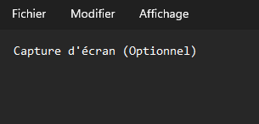
Vulnérabilités
V-001 - [Intitulé de la vulnérabilité]
Description : [Brève description]
Criticité : [...]
Recommandations à court terme : [...]

Slide 5
Vulnérabilités
V-002 - [Intitulé de la vulnérabilité]
Description : [Brève description]
Criticité : [...]
Recommandations à court terme : [...]

Slide 6
Plan d’action long terme
1er chantier : [Description]
2e chantier : [Description]
[...]

